Slide 1
Khai thác các mẫu hiếm
(Rare Pattern Mining)
Bài tập lớn môn Khai thác dữ liệu nâng cao
[Họ tên sinh viên — MSSV] · Tháng 6 năm 2026
Notes:
Chờ giới thiệu. 'Em xin chào thầy/cô và các bạn. Hôm nay em trình bày đề tài Khai thác các mẫu hiếm — Rare Pattern Mining.' (0:15)

Slide 2
Nội dung trình bày
◆ Bài toán & động cơ
◆ Ba định nghĩa mẫu hiếm
◆ Ba thuật toán: AprioriRare, AprioriInverse, CORI
◆ Độ đo tương quan & tính null-invariance
◆ Cài đặt, kiểm chứng tự động, thực nghiệm UCI Mushroom
2/18
Notes:
Lướt nhanh 5 phần. Chuyển: 'Bắt đầu từ câu hỏi vì sao cần mẫu hiếm.' (0:20)

Slide 3
Động cơ: mẫu hiếm nhưng giá trị cao
◆ Y tế: tổ hợp triệu chứng bệnh hiếm → giá trị chẩn đoán cao
◆ Công nghiệp: lỗi sản phẩm hiếm gặp = đối tượng cần phát hiện
◆ An ninh mạng: bất thường = hiếm theo định nghĩa
◆ FIM truyền thống bỏ qua hoàn toàn các mẫu này
3/18
Notes:
Mở bằng câu hỏi: 'Điều thú vị nhất trong dữ liệu có phải là điều xảy ra thường xuyên nhất không?' (1:00)

Slide 4
Vấn đề: hạ minsup là không đủ
◆ Giải pháp ngây thơ: hạ thấp minsup
◆ Hệ quả 1: bùng nổ tổ hợp số itemset
◆ Hệ quả 2: nhiễu — nhiều 'mẫu hiếm' có sup = 0 (không tồn tại!)
◆ Cần: định nghĩa chặt chẽ + thuật toán riêng + độ đo lọc mẫu giả
4/18
Notes:
Hạ minsup làm dàn itemset bùng nổ; nhiều itemset không tồn tại trong dữ liệu. Chuyển: 'Để nói chuyện cụ thể, em dùng một ví dụ nhỏ.' (1:00)

Slide 5
Ví dụ
◆ T1: pasta, lemon, bread, orange
◆ T2: pasta, lemon
◆ T3: pasta, orange, cake
◆ T4: pasta, lemon, orange, cake
◆ minsup = 2 → 11 itemset phổ biến
◆ {bread}: sup = 1 • {bread, cake}: sup = 0
5/18
Notes:
CSDL 4 giao dịch theo bài giảng. Pasta có mặt mọi giao dịch — chi tiết này quay lại ở phần mẫu giả. (0:45)

Slide 6
Toàn cảnh: dòng chảy bài toán trên ví dụ
◆ CSDL 4 giao dịch —[minsup]→ Khai thác mẫu hiếm —[minbond]→ Lọc tương quan → CORI
◆ Bước 1 — khai thác hiếm: AprioriRare → mRI = {bread}, {lemon, cake}; AprioriInverse → PRI = {bread}, …
◆ Bước 2 — lọc mẫu giả: loại {pasta, cake} vì lift = 1, bond = 0.5 (đi cùng nhau chỉ do pasta có mặt khắp nơi)
◆ Kết quả CORI: {bread}, {cake}, {orange, cake} — vừa hiếm vừa thật sự gắn kết
◆ Các phần sau đi sâu vào từng khối trên chính ví dụ này
6/18
Notes:
Bản đồ toàn bài trên ví dụ 4 giao dịch: từ CSDL thô → định nghĩa hiếm (minsup) → thuật toán khai thác → độ đo lọc mẫu giả → CORI. Khán giả định vị được mình đang ở khối nào trong suốt phần còn lại. (0:40)

Slide 7
Ba định nghĩa mẫu hiếm
◆ Infrequent: sup < minsup — bùng nổ, chứa cả sup = 0
◆ Minimal rare (mRI): hiếm, mọi tập con đều phổ biến
– → biên dưới của vùng hiếm trong dàn itemset
◆ Perfectly rare (PRI): minsup ≤ sup < maxsup, mọi item thành phần đều hiếm
◆ Ví dụ (minsup=2): mRI = {bread}, {lemon, cake} • PRI = {bread}
7/18
Notes:
Tâm điểm lý thuyết — hình ảnh 'đường biên' trong dàn itemset. mRI nhỏ gọn mà đại diện mọi mẫu hiếm; PRI thêm ngưỡng dưới loại nhiễu. (1:15)

Slide 8
AprioriRare: tìm biên hiếm tối thiểu
◆ Duyệt theo mức (level-wise) như Apriori
◆ Ứng viên sống sót qua prune mà không phổ biến → chính là mRI
◆ Itemset hiếm không dùng sinh ứng viên tiếp
◆ Ví dụ: mRI = {bread}, {lemon, cake} ✓ khớp bài giảng
◆ Nhược: phải duyệt toàn bộ vùng phổ biến
8/18
Notes:
Qua prune nghĩa là mọi tập con đều phổ biến → không phổ biến là tự động thành mRI. Nhược điểm chi phí định lượng ở Exp A. (1:15)

Slide 9
AprioriInverse: thu hẹp ngay từ đầu
◆ Hai ngưỡng (minsup, maxsup)
◆ Loại mọi item phổ biến ngay bước khởi tạo
◆ Đúng đắn: mọi item hiếm → mọi tập con hiếm (điều kiện PRI tự thoả)
◆ Đổi lại: bỏ sót mẫu lai {item hiếm + item phổ biến}
◆ Ví dụ (1.1, 3.1): 5 PRI ✓ khớp bài giảng
9/18
Notes:
Không gian nhỏ hơn hẳn; cái giá là bỏ sót mẫu lai như {bệnh hiếm + triệu chứng phổ biến}. (1:00)

Slide 10
Mẫu giả: phổ biến ≠ đáng tin
◆ {pasta, cake} xuất hiện ở 50% giao dịch
◆ Nhưng pasta có mặt trong mọi giao dịch
◆ Đồng xuất hiện là tất yếu — không có liên hệ thật (spurious)
◆ Cần độ đo tương quan để lọc
10/18
Notes:
Chuyển mạch sang nửa sau: hiếm thôi chưa đủ, còn cần 'thật'. (0:45)

Slide 11
Hai độ đo: bond và all-confidence
◆ bond(X) = sup(X) / dsup(X) — tỉ lệ giao dịch 'liên quan' chứa toàn bộ X
◆ bond = 1: các mục luôn đi cùng nhau
◆ allconf(X) = sup(X) / max sup(item) — confidence nhỏ nhất của mọi luật từ X
◆ Cả hai: = 1 với itemset đơn; anti-monotone → cắt tỉa kiểu Apriori
◆ Ví dụ: bond({cake, bread}) = 0 • bond({pasta, orange}) = 3/4
11/18
Notes:
Nhấn tính anti-monotone — CORI dùng nó để cắt tỉa cả nhánh. (1:00)

Slide 12
Null-invariance: vì sao lift thất bại
◆ Null transaction: giao dịch không chứa mục nào của mẫu
◆ χ², lift bị bóp méo bởi hàng triệu giao dịch không liên quan
◆ bond, all-confidence, cosine, Kulczynski: null-invariant
◆ Mẫu hiếm ⊂ phần rất nhỏ dữ liệu → bắt buộc dùng null-invariant
12/18
Notes:
Mẫu hiếm chỉ chạm phần rất nhỏ dữ liệu, còn lại toàn null transactions — độ đo nhạy với chúng bị bóp méo trên dữ liệu thưa. (0:45)

Slide 13
CORI: hiếm + tương quan trong một lần duyệt
◆ Rare correlated: sup(X) < maxsup VÀ bond(X) ≥ minbond
◆ Hai ràng buộc đối ngẫu: hiếm = monotone • bond = anti-monotone
◆ Duyệt kiểu Eclat, mỗi itemset giữ TID-List + DTID-List
◆ bond rớt ngưỡng → cắt cả nhánh; sup ≥ maxsup → chưa xuất nhưng vẫn mở rộng
◆ Ví dụ (3, 0.6): {bread}, {cake}, {orange, cake} ✓ khớp bài giảng
13/18
Notes:
Khi nối hai itemset: TID-List lấy giao, DTID-List lấy hợp — support và bond tính ngay. Nút chưa hiếm vẫn phải mở rộng. (1:15)

Slide 14
Cài đặt & kiểm chứng 100%
◆ Python 3.13, chỉ thư viện chuẩn; TID-set dùng chung cho cả 3 thuật toán
◆ 19 assert đối chiếu từng con số kỳ vọng trên ví dụ — 100% ĐẠT
◆ Phủ FIM, AprioriRare, AprioriInverse, CORI & các độ đo
◆ {pasta, cake}: lift = 1.0, bond = 0.5 → xác nhận mẫu giả bằng số
14/18
Notes:
19 assert phủ toàn bộ: bảng FIM, ba thuật toán, bond, all-confidence, TID/DTID-List — tất cả khớp kết quả tính tay trên ví dụ minh họa. (1:00)

Slide 15
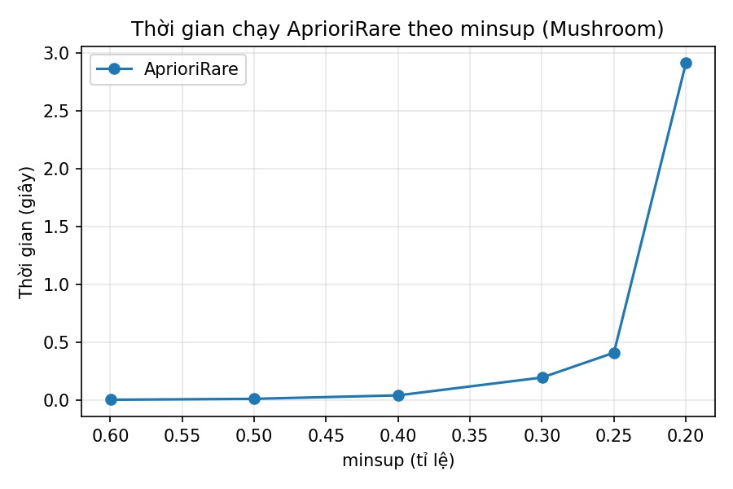
Exp A — Cái giá của việc đi xuyên vùng phổ biến
◆ UCI Mushroom: 8 124 giao dịch, 118 item (dữ liệu dày)
◆ minsup 0.6 → 0.2: #frequent tăng ~890× (51 → 45 391); #mRI chỉ ~8× (122 → 986)
15/18
Notes:
Thời gian AprioriRare tăng theo cấp mũ khi minsup giảm. mRI gọn nhưng chi phí bị chi phối bởi vùng phổ biến. (1:00)

Slide 16
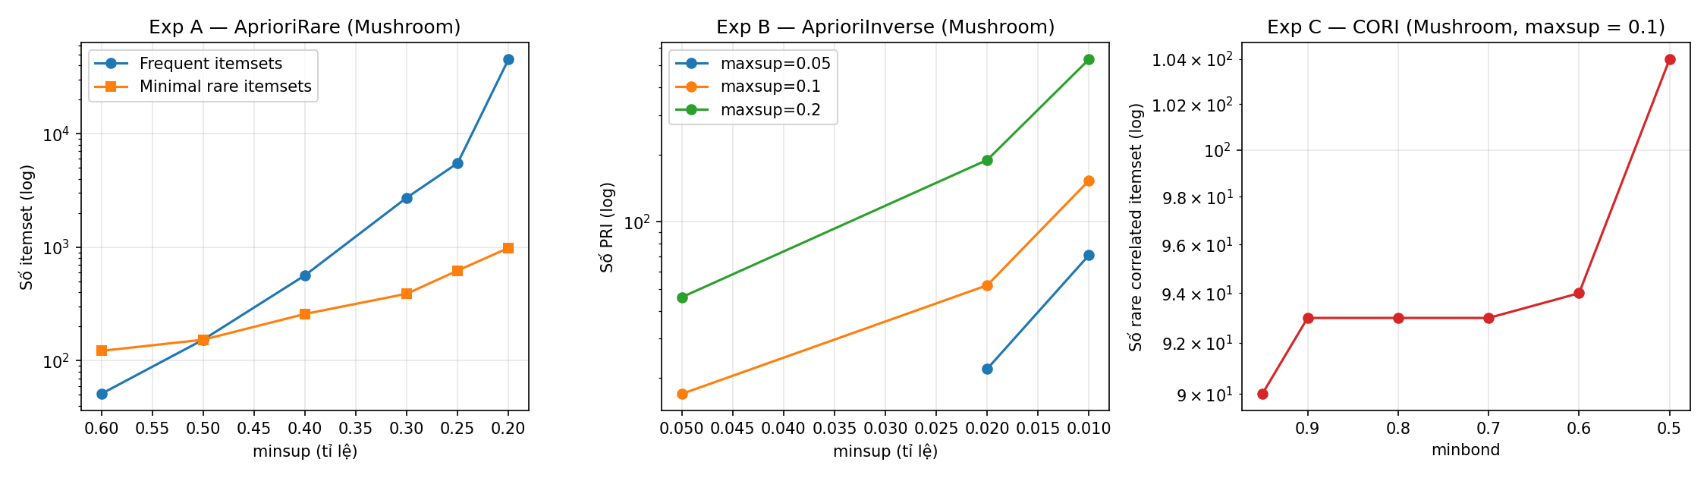
Exp B & C — PRI rẻ, CORI giàu ngữ nghĩa
◆ AprioriInverse: mili-giây — alphabet hiếm rất nhỏ (không phải benchmark cùng điều kiện)
◆ CORI: bão hòa 90–104 mẫu khi nới minbond 0.95 → 0.5; mẫu bond = 1.0: {odor=m, …}, sup = 36 (0.44%)
16/18
Notes:
Mẫu đắt giá nhất: 36 cây nấm mùi mốc luôn đồng thời không vòng cuống + cuống màu quế — bond = 1 tuyệt đối, FIM không bao giờ chạm tới. (1:15)

Slide 17
Kết luận: ba đánh đổi
◆ mRI gọn nhưng đắt — phải duyệt toàn vùng phổ biến
◆ PRI rẻ nhưng hẹp — bỏ sót mẫu lai
◆ CORI cân bằng — ràng buộc kép, kết quả nhỏ & giàu ngữ nghĩa
◆ Hướng 2021–2026: metaheuristic (MRI-CE), fuzzy, utility, privacy
17/18
Notes:
Thông điệp: không có định nghĩa hiếm 'đúng' duy nhất — chỉ có đánh đổi; null-invariance là bắt buộc trên dữ liệu thưa. (0:50)

Slide 18
Xin cảm ơn thầy/cô và các bạn!
3 định nghĩa ◆ 3 thuật toán ◆ kiểm chứng 100% ◆ UCI Mushroom
Mã nguồn & kết quả: advantage_data_mining/code, results/
Mời thầy/cô và các bạn đặt câu hỏi
Notes:
Cảm ơn, mời câu hỏi. Chuẩn bị sẵn Q&A trong TALK_SCRIPT.md. (0:20)

